Slide 1
COMO MONTAR UMA APRESENTAÇÃO
Estes slides de um curso interno sobre apresentações de resultados foram baseados no livro: Say it with Charts, de Gene Zelazny , McGraw Hill, ISBN 0-7863-0894-X, 1996, disponível na www.amazon.com . Este livro é indicado como referência deste curso. Este conteúdo ou parte dele, para uso estritamente pessoal e interno, não deve ser transmitido em qualquer forma ou por quaisquer meios ou reproduzido para uso próprio e/ou de terceiros e nem distribuído comercialmente sob qualquer forma. Este conteúdo foi montado apenas para facilitar a discussão do livro do autor que deve ser adquirido para referencia e consulta.

Slide 2
PROCESSO DE MONTAGEM DE APRESENTAÇÕES
Roteiro
Mensagem
Comparação
Gráfico
PROCESSO DE ESCOLHA DE SLIDES
O roteiro é:
  a estória
  uma seqüência de slides

Slide 3
MONTAGEM DE
UM ROTEIRO
ICMS
Aumentar arrecadação
IPVA
Aumentar recursos
Etc.
Pessoal
Reduzir Custos
Custeio
Melhorar Resultados do Governo de Minas
Gerenciar Projetos
Reestruturar processos na SEF
Fazer mais com os recursos existentes
Reestruturar processos intersecretariais
Reestruturar processos prisionais

Slide 4
REGRAS GERAIS
Uma idéia de cada vez
Use 90% gráficos e 10% texto.
Você é importante e não o slide.
Economize palavras (máximo 30)
Palavras simples e números arredondados
Letras fáceis de ler
Slides bons de ver
Use “slides em construção”
Use o mínimo de slides possível

Slide 5
06
ESCOLHENDO
GRÁFICOS
Gráfico
de Torta
Gráfico
de Barra
Gráfico
de Coluna
Gráfico
de Linha
Gráfico
de Pontos

Slide 6
PROCESSO
DE ESCOLHA DOS GRÁFICOS
A.
MENSAGEM
B.
COMPARAÇÃO
C.
FORMA DO
GRÁFICO
Dos dados para a mensagem
Da mensagem para a comparação
Da comparação para o gráfico

Slide 7
A.
MENSAGEM
B.
COMPARAÇÃO
C.
FORMA DO
GRÁFICO
Dos dados para a mensagem
Da mensagem para a comparação
Da comparação para o gráfico
Torta
1. Componente
2. Item
3. Série Temporal
4. Distribuição de
Freqüência
5. Correlação
Barra
Mensagem Específica
Coluna
Linha
Pontos

Slide 8
A.
MENSAGEM
B.
COMPARAÇÃO
C.
FORMA DO
GRÁFICO
Analise os dados antes.
Mensagem retrata aspecto mais importante
Mensagem deve ser título
O título é similar a manchete de um jornal!

Slide 9

A.
MENSAGEM
B.
COMPARAÇÃO
C.
FORMA DO
GRÁFICO
Título
do
Tópico
PERFIL DAS VENDAS EXTERNAS
O produto A, de maior rentabilidade, é responsável por apenas 15% de nossas exportações
Título
da
Mensagem
Produto A
Uma só
informação
Produto D
Credibilidade
Produto C
Produto B
Fonte: Relatório Anual de Vendas de 2002

Slide 10
A.
MENSAGEM
B.
COMPARAÇÃO
C.
FORMA DO
GRÁFICO
A sua mensagem conduzirá a um de cinco tipos básicos de comparação:
        Componente
        Item
        Série Temporal
        Distribuição de Freqüência
        Correlação
        [Combinação de duas]

Slide 11
A.
MENSAGEM
B.
COMPARAÇÃO
C.
FORMA DO
GRÁFICO
1. Comparação de Componentes
Mostra o tamanho de cada parte como uma fração do total.
Exemplo:
Em maio o produto A foi responsável pela maior fração das vendas da empresa
Nosso market share é 10 porcento do total do setor.
Expressões: fração, é responsável por X porcento, porcentagem do total, etc.

Slide 12
A.
MENSAGEM
B.
COMPARAÇÃO
C.
FORMA DO
GRÁFICO
2. Comparação de Itens
Mostra a comparação de como os itens se classificam; eles são semelhantes ou um é mais ou menos que o outro?
Exemplo:
- Em maio as vendas do produto A foi maior do que as dos produtos B e C.
- A rentabilidade do produto A é a quarta entre nossos produtos.
Expressões: maior do que, menor do que ou igual.

Slide 13
A.
MENSAGEM
B.
COMPARAÇÃO
C.
FORMA DO
GRÁFICO
3. Comparação de Série Temporal
Variação do item ao longo do tempo.
Exemplo:
- As vendas têm aumentado continuamente desde Janeiro.
- As taxas de juros têm decrescido nos últimos três meses.
Expressões: mudam, crescem, declinam, aumentam, diminuem, flutuam, etc.

Slide 14
A.
MENSAGEM
B.
COMPARAÇÃO
C.
FORMA DO
GRÁFICO
4. Comparação de Distribuição de Freqüência
Distribuição de muitos itens em intervalos progressivos.
Exemplo:
- Em maio a maioria das vendas foram de produtos na faixa de preços entre R$5 e R$10
- A distribuição de idades de nossos empregados diferem fortemente daquela de nosso concorrente principal.
Expressões: concentração, na faixa de x a y, freqüência, distribuição, etc.

Slide 15
A.
MENSAGEM
B.
COMPARAÇÃO
C.
FORMA DO
GRÁFICO
5. Comparação de Correlação
Relacionamento entre duas variáveis.
Exemplo:
- As informações de vendas do ano passado não mostram relação entre o volume de vendas e a experiência do vendedor
- O consumo de energia varia linearmente com o seu preço
Expressões: relacionado a, aumenta com, diminui com, muda com, varia com.

Slide 16
A.
MENSAGEM
B.
COMPARAÇÃO
C.
FORMA DO
GRÁFICO
Freqüência de uso
Torta 5%
Barra 25% (“mais versátil”)
Coluna 25% (“pau pra toda obra”)
Linha 25% (“mais confiável”)
Pontos 10%
Combinação 10%

Slide 17
07
TIPO DE COMPARAÇÃO
Componente
Item
Série Temporal
Freqüência
Correlação
Torta
Barra
Coluna
FORMATO BÁSICO DOS GRÁFICOS
Linha
Ponto

Slide 18
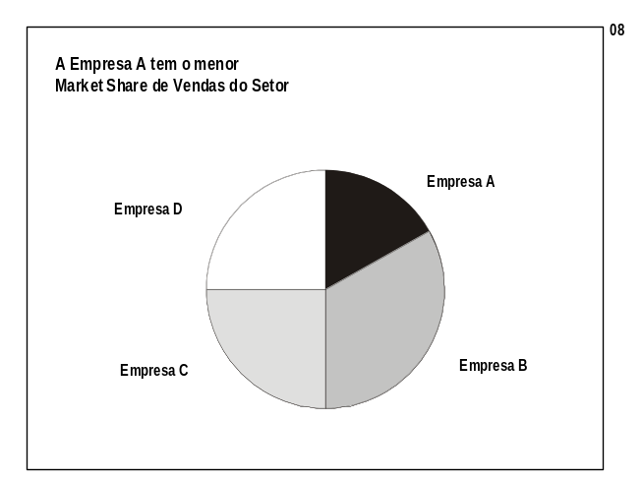
1. Comparação de componentes
Máximo seis componentes
Foco da mensagem no “meio dia”
Na ausência de foco arrume por ordem de tamanho a partir do meio, dia começando pelo maior.

Slide 19
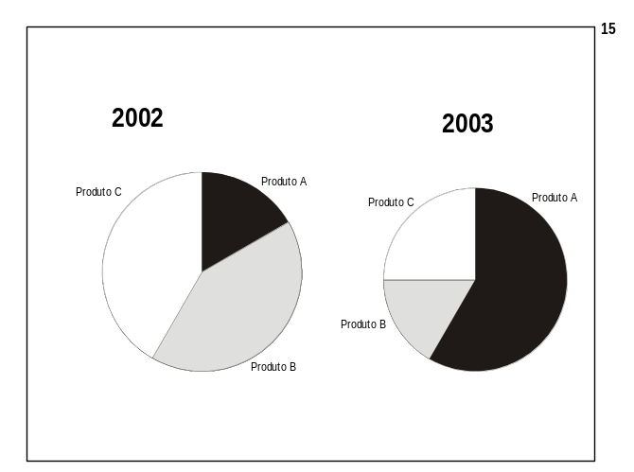
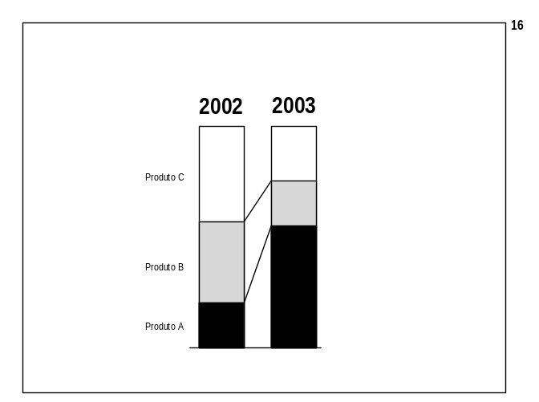
1. Comparação de componentes
Comparação Fraca
Comparação Preferida
A Torta é boa para um total de componentes.
Para comparar a evolução de dois ou mais totais mude para Barra ou Coluna.

Slide 20
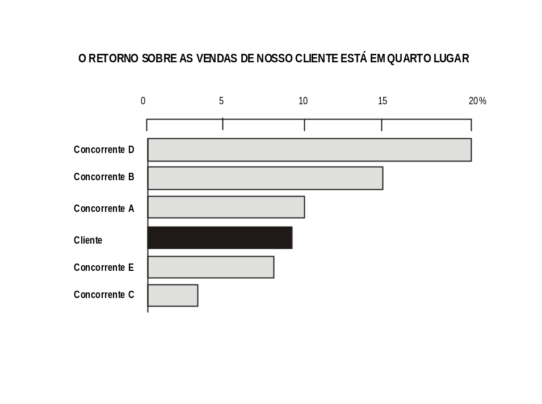
2. Comparação de Itens
O espaço entre as barras deve ser menor que a sua espessura
Cor ou sombra deve enfatizar o item mais importante
Para identificar valores use escala acima ou números na ponta da barra
Evite frações de números. Use numeros inteiros e arredondados.

Slide 21

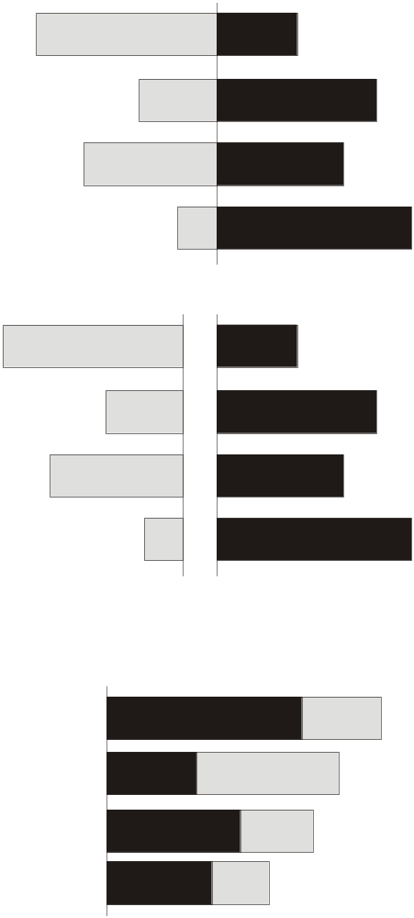
VARIAÇÕES DO GRÁFICO DE BARRAS
Gráfico de barras tipo gaveta
Mostra o mix diferente de dois componentes, p. ex. % importado vs. % exportado.
Gráfico de barras
de desvios
Distingue os vencedores dos perdedores
Gráfico de
barras de faixas
Mostra a dispersão entre quantidades altas e baixas. P. ex. faixa de descontos.
Gráfico de barras casado
Mostra a correlação entre dois itens, p. ex. crescimento vs. Market share.
Gráfico de barras grupado
Compara vários aspectos do mesmo item. P.ex. com e sem desconto.
Gráfico de barras subdividido
Mostra os componentes que compõem o total

Slide 22

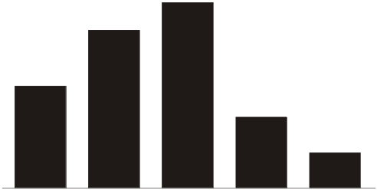
19
MELHOR
PIOR
Vendedor D
Vendedor B
Vendedor C
Vendedor
A
Vendedor
D
Vende
dor
C
Vendedor A
Vendedor E
Vendedor
B
Vendedor E

Slide 23
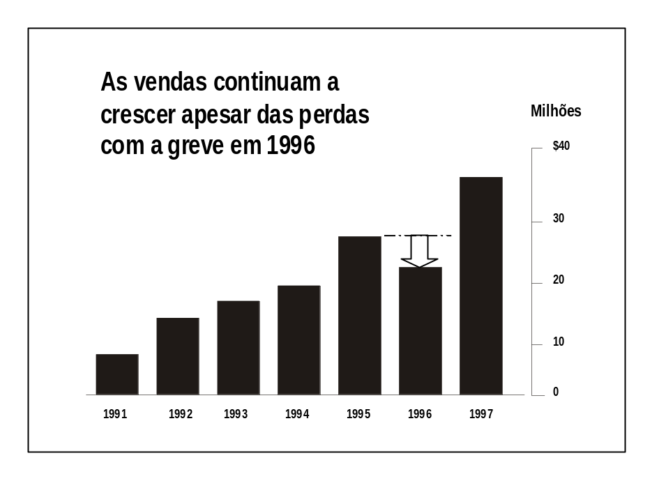
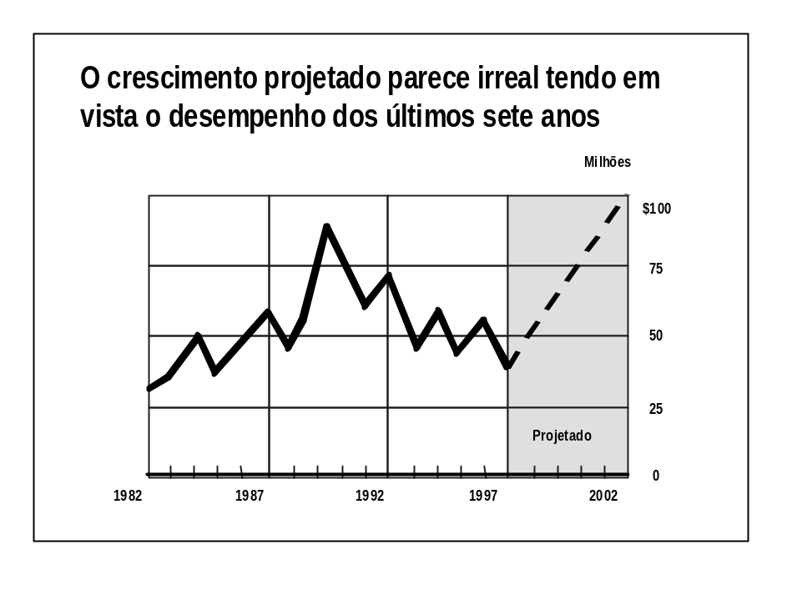
3. Comparação de Série Temporal
GRÁFICO DE COLUNA
GRÁFICO DE LINHA
Com poucos pontos prefira as colunas (até 8)
As colunas se adaptam a eventos independentes
As linhas mostram melhor eventos influenciados pelo passado

Slide 24
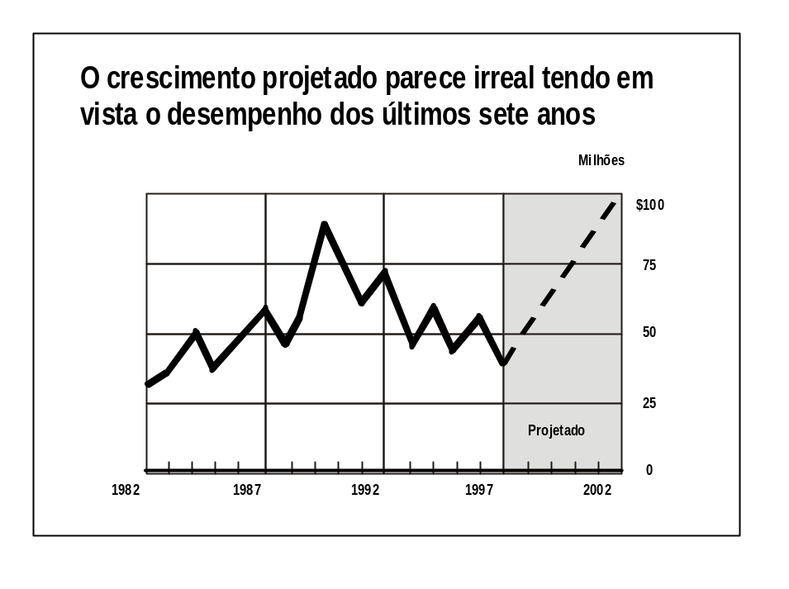
GRÁFICO DE LINHA
A linha principal é a mais grossa
A linha de base é a segunda mais grossa
As linhas de escala são as mais finas

Slide 25
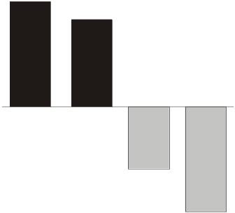
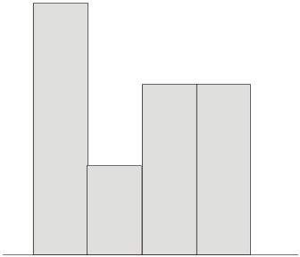

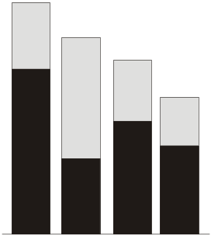
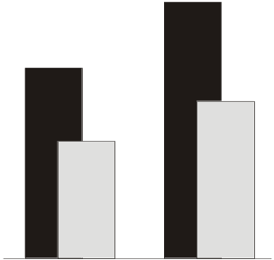
VARIAÇÕES DO GRÁFICO DE COLUNAS
Gráfico de colunas
de desvios
Distingue os períodos de tempo ganhadores dos perdedores
Gráfico de colunas tipo escada
Mostra mudanças bruscas ao longo do tempo
Gráfico de
colunas de faixas
Mostra a dispersão entre quantidades altas e baixas. P. ex. faixa de descontos.
Gráfico de colunas subdividido
Mostra os componentes que compõem o total variando ao longo do tempo
Gráfico de colunas grupado
Mostra variação com o tempo em duas situações diferentes

Slide 26
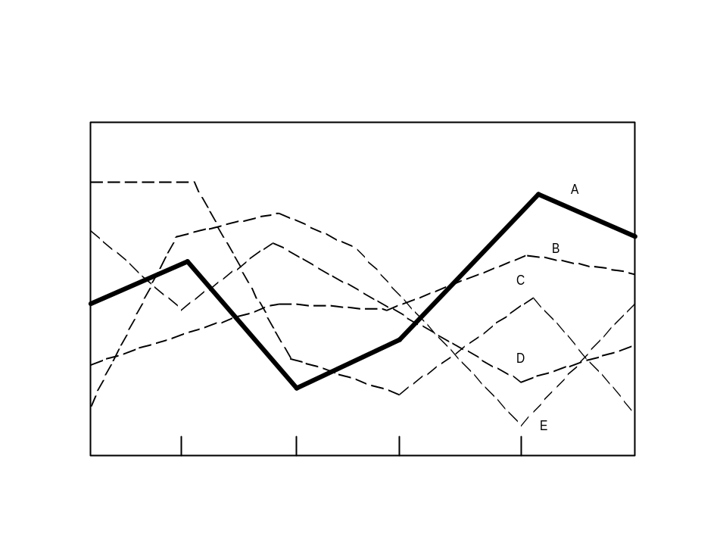
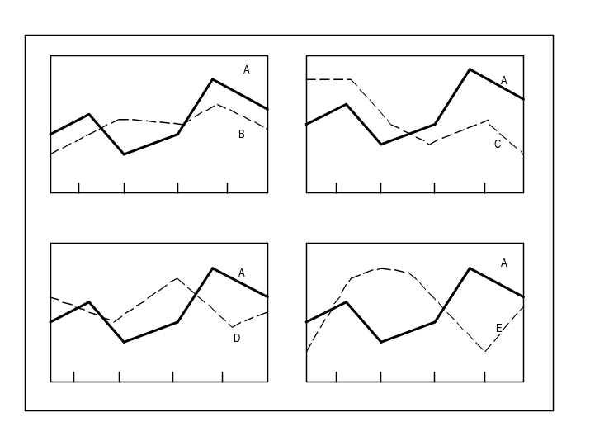
GRÁFICO DE LINHA
Gráfico Espagueti
Desfazendo a confusão
Facilite o entendimento para o espectador.

Slide 27
4. Comparação de Distribuição de Freqüência
Como tudo neste mundo varia, este tipo de comparação pode ser muito importante se bem explorado. Não se esqueça: “Onde existem variações existem oportunidades de ganho”.
Exemplos de aplicação:
para antecipar risco, probabilidade ou chance;
para mostrar o comportamento do processo;
para mostrar evolução de melhorias em processo;
para mostrar o comportamento de uma população que uma simples média esconde;
etc.

Slide 28
Para antecipar risco, probabilidade ou chance
Existe 40% de chances de que possamos expedir a sua carga em 5 dias ou menos
3
4
5
6
7
8
9
Dias

Slide 29
Para mostrar o comportamento do processo
Nosso processo não está atendendo às especificações do cliente

Slide 30
Para mostrar evolução de melhorias em processo
Os resultados melhoraram substancialmente com as modificações sugeridas
ANTES
DEPOIS

Slide 31
Para mostrar o comportamento de uma população que uma simples média esconde
25% de nossas vendas não apresentam resultados positivos
(-)
(+)
Resultado Financeiro por Venda

Slide 32
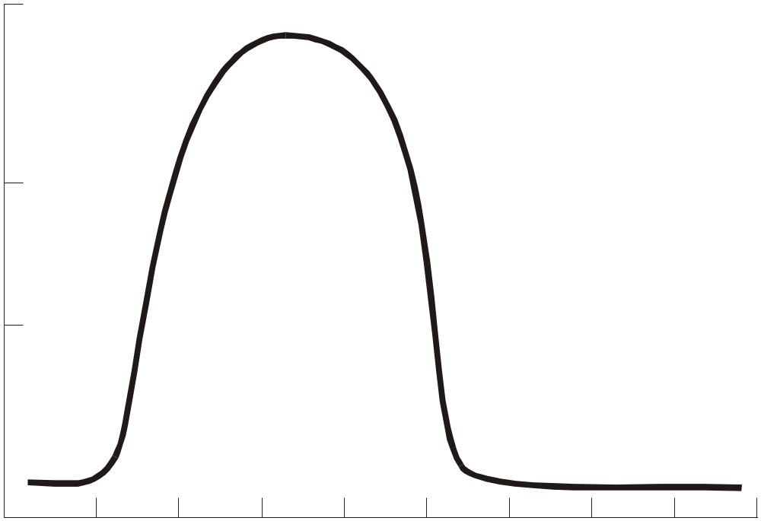
Para mostrar o comportamento de uma população que uma simples média esconde
A maioria de nossas vendas estão situadas na faixa de R$30 a R$60
300
Número
de
Vendas
200
100
0
$10
20
30
40
50
60
70
80
90
100
Faturamento por venda

Slide 33
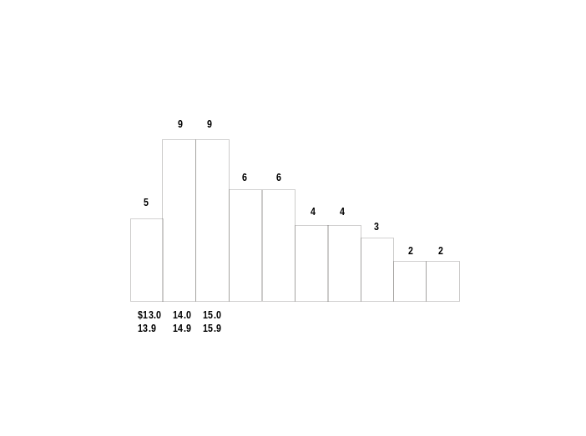
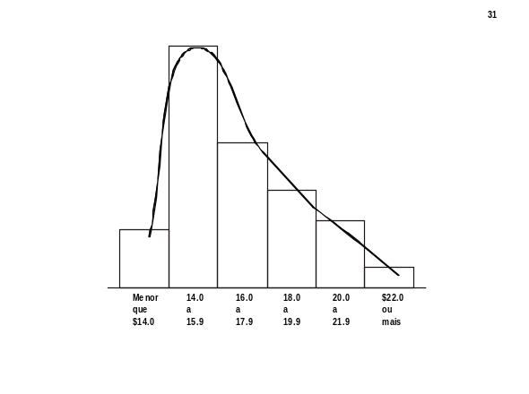
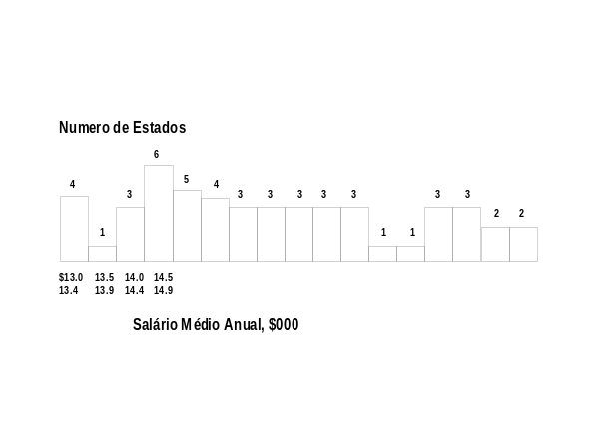
4. Comparação de Distribuição de Freqüência
O tamanho das faixas é importante para mostrar o comportamento da população
Divisão por R$500
Divisão por R$1000
Divisão por R$2000
Nada mostra
Começa a mostrar
Mostra claramente

Slide 34

Combinação de Distribuição de Freqüência e Comparação de Itens
Histograma
Histográfico
Gráfico
de Coluna
Grupado
Gráfico
de Linha
Grupado
Gráfico
de Coluna
Subdividido
Gráfico
de Superfície
Subdividido

Slide 35
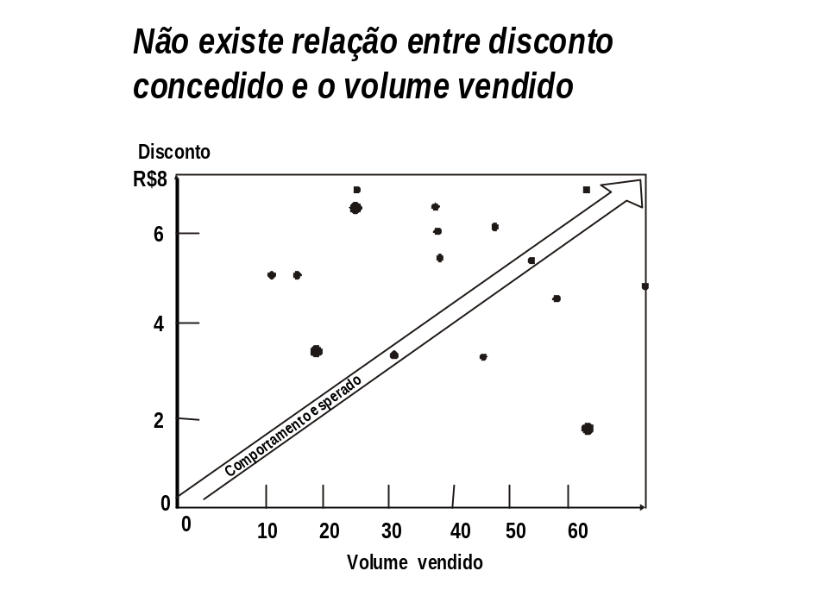
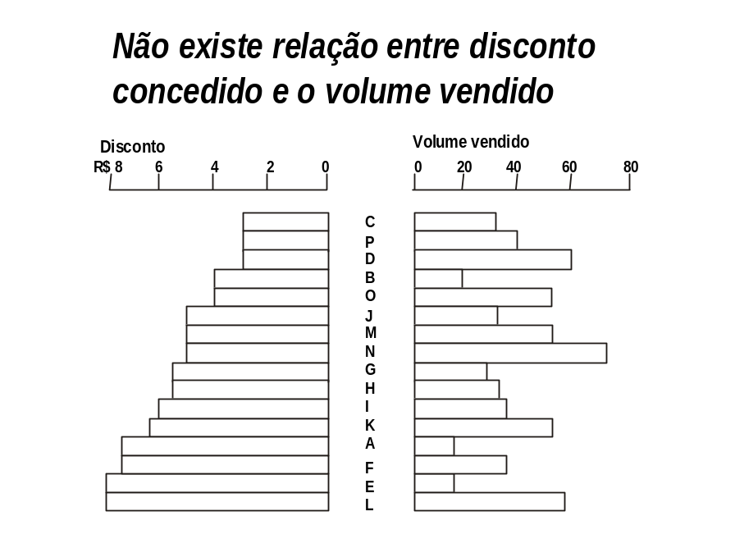
5. Comparação de Correlação

Slide 36
Combinação de Correlação e Item
Combinação de Correlação e Item
`96
`97
`95
Combinação de Correlação e
`95

Slide 37
Gráficos respondem à Perguntas!
Quais são os elementos?
Como as quantidades se comparam ao todo? Entre si? Ao longo do tempo?
O que mudou? Como mudou?
Como os itens estão distribuídos?
Como os itens se correlacionam?

Slide 38
Quais são os elementos?
Uma organização regional
permite delegação mais fácil
A empresa A opera um processo de compras padrão
O R G A N I Z A Ç Ã O
P R O C E S S O

Slide 39
Como as quantidades se comparam ao todo? Entre si? Ao longo do tempo?
... ao todo?
... entre si?
... ao longo do tempo?

Slide 40
O que mudou? Como mudou?

Slide 41
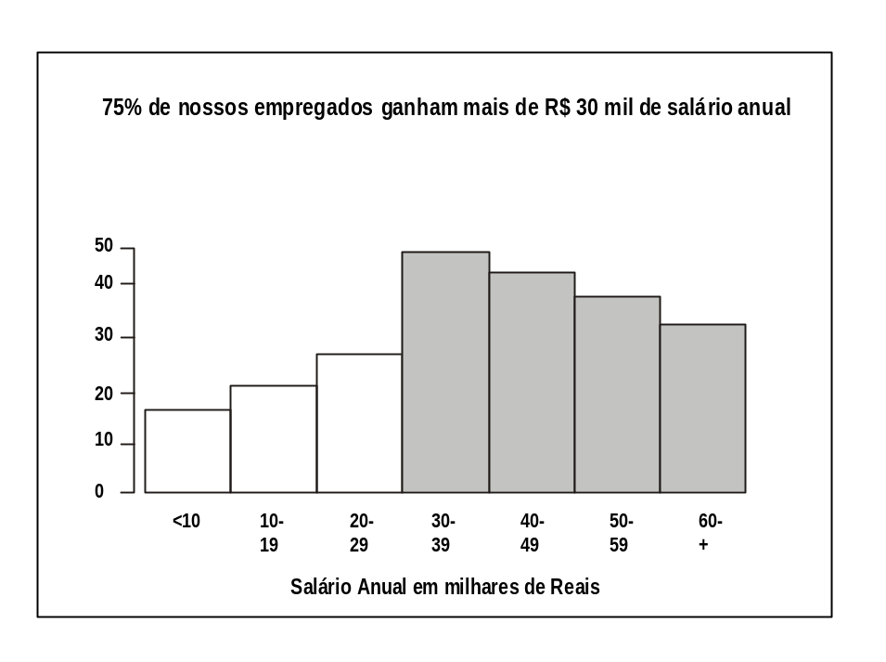
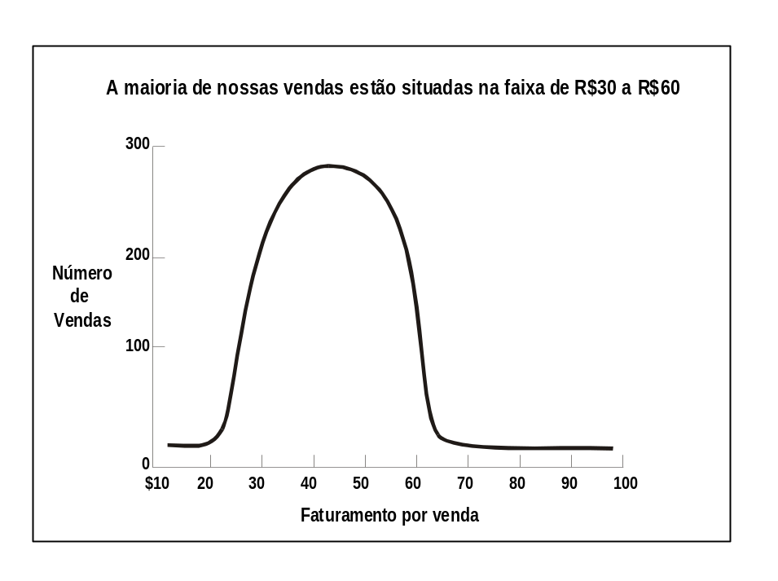
Como os itens estão distribuídos?

Slide 42
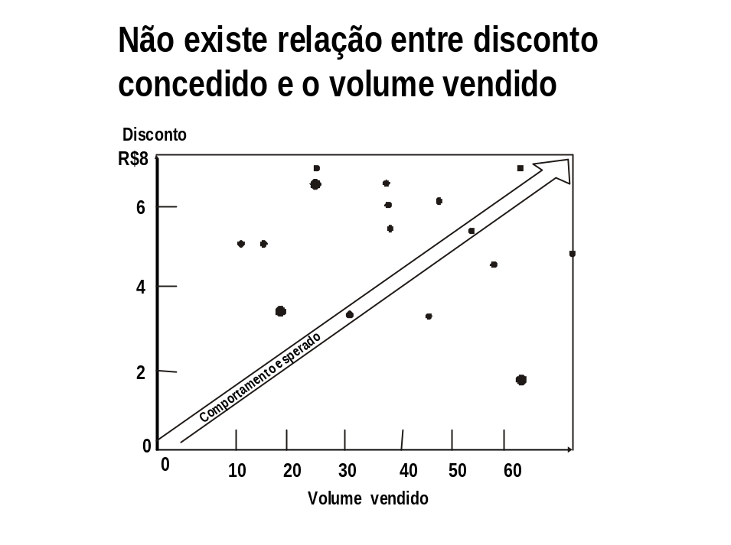
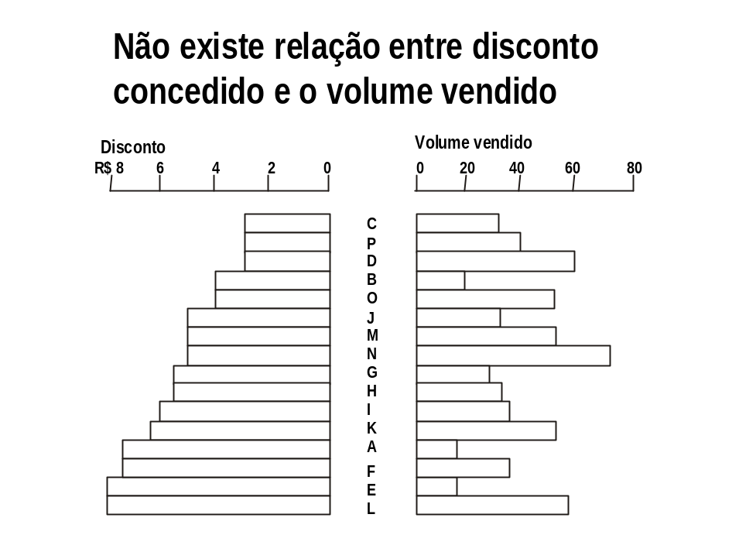
Como os itens se correlacionam?

Slide 43
FIM

